Slide 1
Concentration avec les téléphones Android
Réglages > Bien-être numérique (Digital Wellbeing)

Slide 2
Bien-être numérique dans les réglages offre trois options pour aider la concentration.

Slide 3
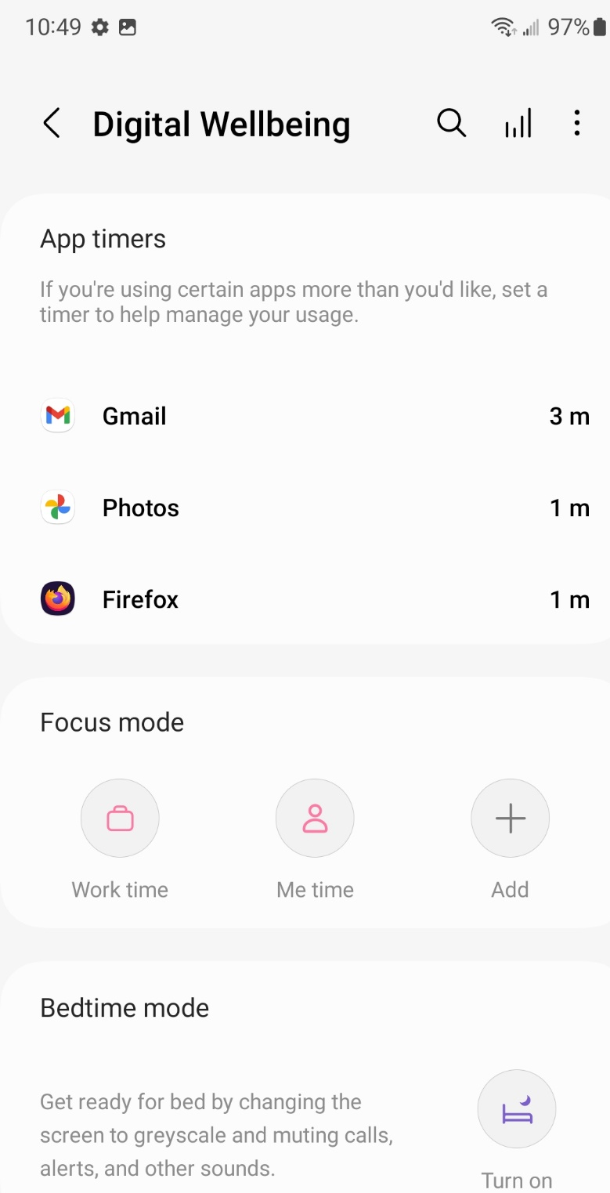
Options
1
2
3

Slide 4
Minuteurs d’application (App timers)
1
Cette fonction permet de fixer une durée limite d’utilisation de certaines applications.
Celles qu’on utilise le plus vont apparaitre par défaut. On peut aussi en chercher d’autres.
On peut choisir pour chaque application, la durée allouée.

Slide 5
Mode d’emploi des minuteurs
1
Ouvrir Paramètres
Appuyer sur Bien-être numérique (Digital well-being).
À côté de l’application pour laquelle on veut fixer une durée limite d’utilisation, appuyer sur Régler le minuteur (Set timer for …)
Lorsqu’on atteint le temps limite, l’application se ferme et son icône s’assombrit.
Les minuteurs d’application sont réinitialisés à minuit.
Pour réutiliser l’application avant le lendemain, refaire les étapes 1 à 3 et supprimer le minuteur d’application.

Slide 6
Mode Focus
2
Grâce au mode « Focus» (Mode concentration), on peut choisir et mettre en pause les applications distrayantes pour la durée qu’on veut.
On peut même définir un horaire pour activer ce mode automatiquement.

Slide 7
Désactiver temporairement les applications qui détournent votre attention
2
Dans les Paramètres, appuyer sur Bien-être numérique > mode Sans distraction (Focus mode)
Sélectionner les applications qu’on souhaite mettre en veille. Lorsque ce mode est activé, on ne peut pas utiliser ces applications, et elles ne peuvent pas nous envoyer de notifications.
On peut utiliser ce mode lorsqu’on veut éviter d'être dérangée ou dérangé.
Pour activer ou désactiver le mode Sans distractions, en haut, appuyer sur Activer maintenant (Turn on now) ou Désactiver maintenant (Turn off now).

Slide 8
Mode sommeil
3
On peut programmer le Mode sommeil (Bedtime mode) ou simplement l’activer lorsqu’on se couche ou qu’on veut décrocher.
Ce mode met les appels, les alertes, etc. en mode muet. Il change aussi l’affichage de l’écran en tons de gris.

Slide 9
Pour plus de détails
https://www.android.com/intl/fr_fr/digital-wellbeing/

